Slide 1
Ataque RDP

Slide 2
ATENCIÓN!!!
Los métodos de este documento pueden ser ilegales, por lo que no podrás utilizarlos fuera de un entorno de laboratorio.

Slide 3
Índice
Esquema
Detalles
Técnicas utilizadas
Explicación
Pasos iniciales
Atacar

Slide 4
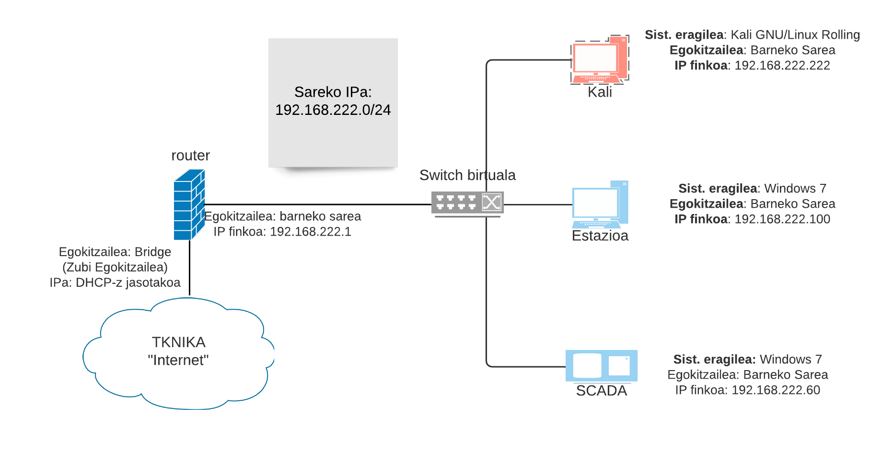
Esquema
Atacante
Víctima
Víctima

Slide 5
Detalles
Máquinas a mantener encendidas:
Kali(192.168.222.222).
Estazioa(192.168.222.100).
Scada(192.168.222.60).
Víctimas: Estazioa/Scada.
Atacante: Kali.
Objetivo: al tomar la Estazioa el control remoto de la máquina Scada. capturar las credenciales en la máquina Kali.

Slide 6
Técnicas utilizadas
MitM: colocarás la máquina Kali en medio de las comunicaciones entre las máquinas Estazioa y Scada.
Arp Spoofing: cambiarás la tabla arp de la máquina Estazioa, donde la dirección física de la máquina SCADA será la de tu máquina Kali.

Slide 7
Descripción
Situarás al atacante (Kali) entre las víctimas (Estazioa y Scada) para capturar el tráfico. Para ello utilizarás el script rdpstrip.py.
En la máquina Estazioa, abrirás la sesión remota de RDP para tomar el control de la máquina Scada.
Entre el tráfico capturado figurarán las credenciales del usuario.

Slide 8
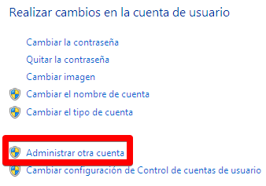
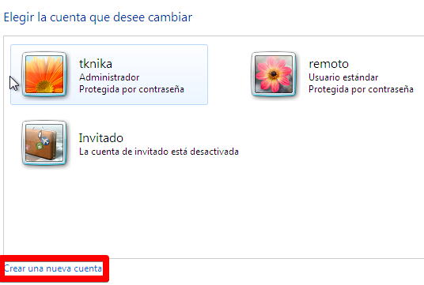
Pasos iniciales (1)
Comprueba la conexión:
Puedes hacer ping entre las tres máquinas en cualquier sentido.
En la máquina Scada, en primer lugar, crea un nuevo usuario:
Ve a:
Panel de control\Cuentas de usuario y protección infantil\Cuentas de usuario
Pon al usuario el nombre urrunekoa.

Slide 9
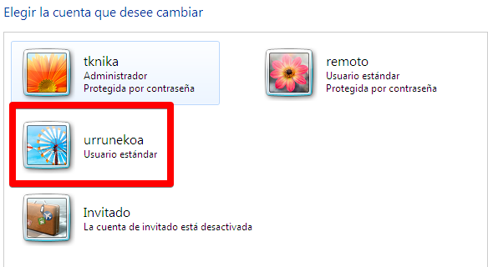
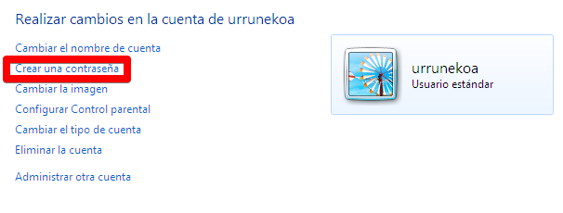
Pasos iniciales (2)
A continuación, edita el usuario generado:
Contraseña: tknika2020

Slide 10
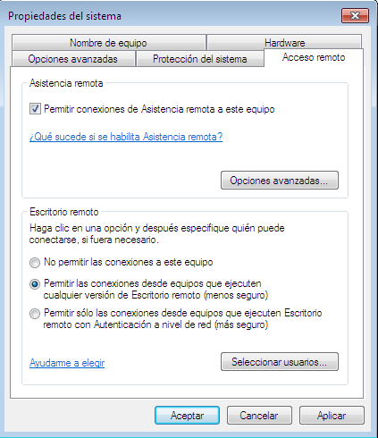
Pasos iniciales (3)
Si el sistema operativo es Windows 7:
Activa RDP:
Ve a:
Mi equipo (botón derecho) → Propiedades-->Configuración de acceso remoto.
En ella, deja las opciones marcadas de la siguiente manera:
Pulsa el botón Seleccionar usuarios y selecciona el usuario urrunekoa

Slide 11
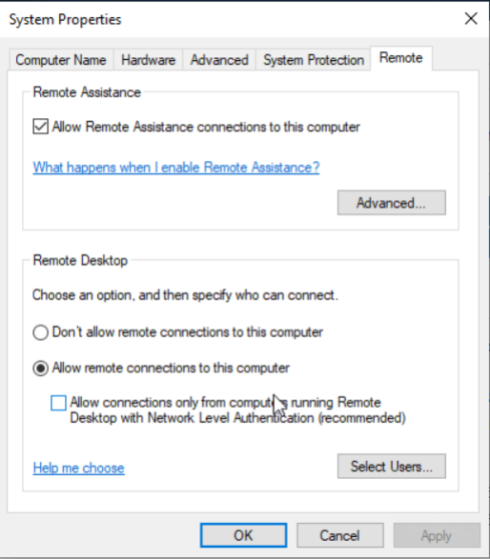
Pasos iniciales (3)
Si el sistema operativo es Windows10:
Activa RDP:
Ve a:
Mi equipo (botón derecho) → Propiedades-->Configuración de acceso remoto.
En ella, deja las opciones marcadas de la siguiente manera:
Pulsa el botón Seleccionar usuarios y selecciona el usuario urrunekoa
¡Atención! Deshabilitarla

Slide 12
Atacar (1)
En la máquina Kali, crea un script llamado rdpstrip.py cuyo contenido puedes copiar desde este enlace: https://github.com/tijldeneut/Security/blob/master/rdpstrip.py
Ahora, ejecuta el script rdpstrip.py:
python rdpstrip.py -m 192.168.222.100 -f 192.168.222.60 -p 3389 -i eth0
Rdpstrip.py: ejecutarás el script rdpstrip.py.
-m: activa el módulo MiTM.
192.168.222.100: IP de la máquina de origen (Estazioa).
-f 192.168.222.60: IP de la máquina destino (Scada).
-P 3389: puerto 3389 (puerto por defecto para RDP).
-i eth0: interfaz eth0.

Slide 13
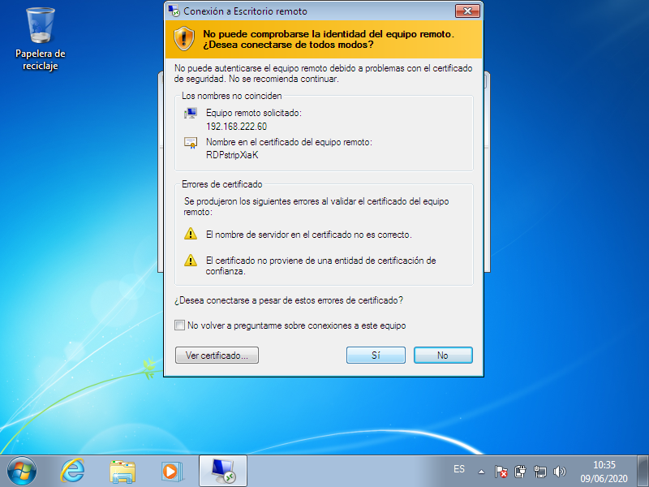
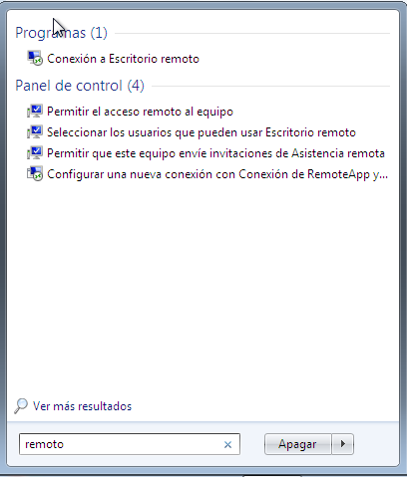
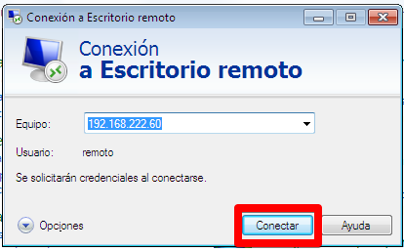
Atacar (2)
Establece la conexión en la máquina Estazioa:

Slide 14
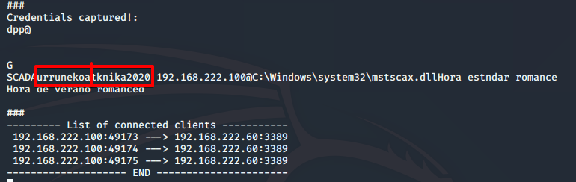
Atacar (3)
Una vez autenticado, en la máquina Kali verás la siguiente información:
Aunque no etá claro a primera vista, hemos capturado el usuario y la contraseña.

